Slide 1


Økonomisk grundforløb med aktiehandel og investering
Case-arbejde og forståelse
Modul 2

Slide 2
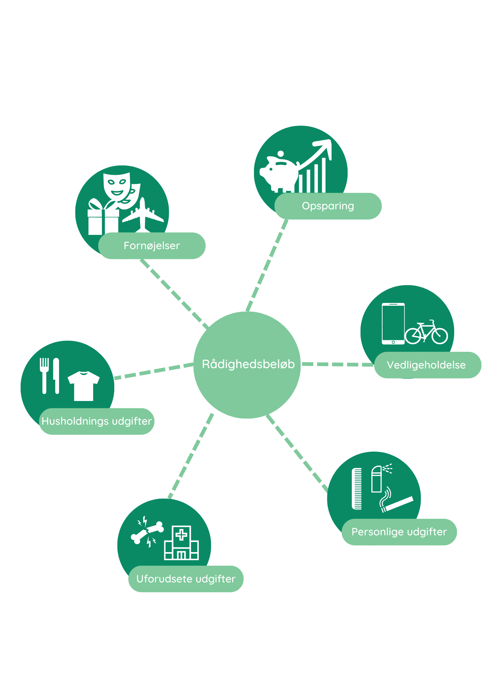

Velkommen tilbage til ØG, aktiehandel og investering
Hvad har vi lært indtil videre?
Grundlæggende økonomi og budgettering.
Udbud og efterspørgsel samt økonomiske kredsløb
Indkomst, udgifter, og opsparing.
Privatøkonomi og dens betydning.
Introduktion til dagens aktiviteter:
Diskussion om Anders og Andersines økonomiske scenarier - 1a og 1b.
Overvejelser om investeringer i aktier.
Indflydelsen af privatøkonomi på investeringsmuligheder.
Refleksioner (Speedwriting-øvelse)
Case-opgaverne 2a og 2b ”Aktieportefølje”
www.undervisning.aktiedysten.dk © 2023 Aktiedysten og Balalli Da Silveira M. Degas

Slide 3
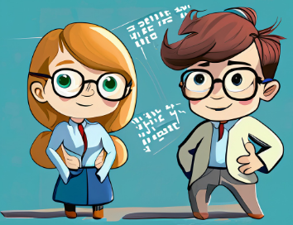
Lad os diskutere vores case studier: 1a og 1b
Privatbudget for Andersine/Anders
a. Udarbejd et budgetskemaet for alle 12 måneder inklusiv faste udgifter og variabelt forbrug for Andersine/Anders.
b. Beregn Andersines faste udgifter i alt pr. år.
c. Beregn, hvor store faste udgifter Andersine/Anders har i gennemsnit pr måned.
d. Vurder om Andersines/Anders’ budget/økonomi er god eller ikke så god og kom eventuelt med forslag til forbedringer af hendes økonomiske situation, hvis gruppen finder det nødvendigt.
e. Diskuter om Andersine/Anders kan have gavn af investeringer i aktier, og i så fald hvordan.
HUSK: Formålet er at anvende og integrere det, vi har lært.
www.undervisning.aktiedysten.dk © 2023 Aktiedysten og Balalli Da Silveira M. Degas

Slide 4
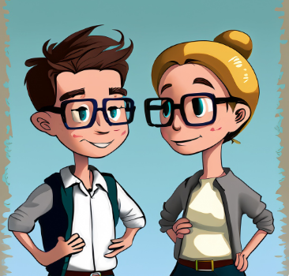
Lad os diskutere vores case studier: 1a og 1b
Udover at tale om svarene på de stillede spørgsmål i opgaven - så lad os også reflektere over følgende:
Hvad er forskellen på Anders og Andersines økonomiske situation og hvad skyldes det?
Hvordan står de begge stillet nu, da begge gerne vil starte med investering i aktier?
HUSK: Formålet er at anvende og integrere det, vi har lært.
www.undervisning.aktiedysten.dk © 2023 Aktiedysten og Balalli Da Silveira M. Degas

Slide 5
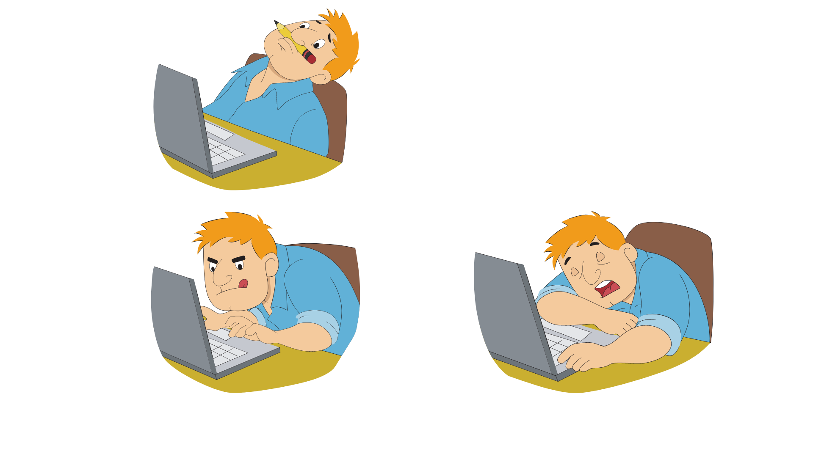
Tid til refleksion - Speed-writing øvelse
Skriv hvad der falder dig ind som har relevans for emnet og opgaven vi har talt om i dag.
Hvad tænker du på?
Hvad har vi talt om?
Beskriv din forståelse af emnet: “Økonomisk grundforløb med aktiehandel & investering”
Tid: 8 minutter
www.undervisning.aktiedysten.dk © 2023 Aktiedysten og Balalli Da Silveira M. Degas

Slide 6
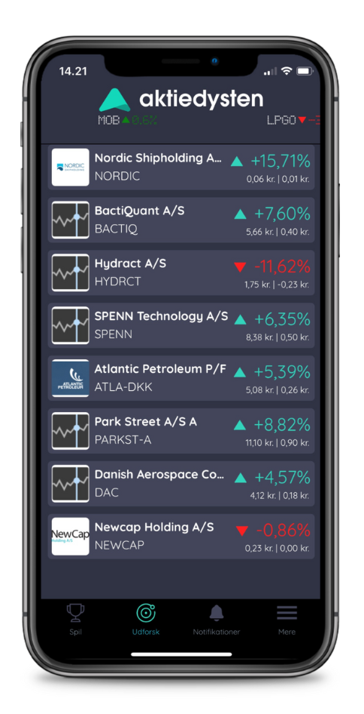
Opgaveløsning i grupper - Aktieportefølje
Tid til gruppearbejde:
Case-opgaverne 2a & 2b i samme grupper som opgave 1 i 30 minutter.
Arbejd sammen om at løse case-opgaverne 2a&2b, fokuser på at opbygge en Aktieportefølje.
Hvis vi ikke bliver færdige i dag, kan/skal dette arbejde fortsætte som lektie. Vi vil tale om det næste gang vi ses!
www.undervisning.aktiedysten.dk © 2023 Aktiedysten og Balalli Da Silveira M. Degas

Slide 7
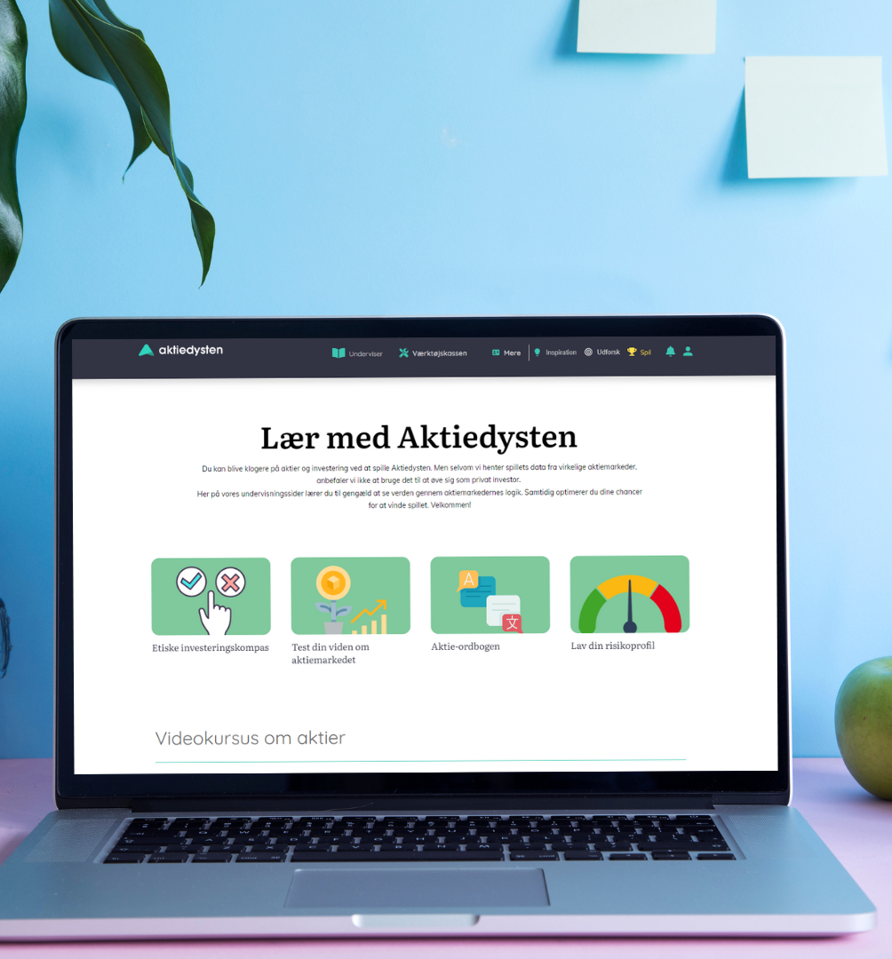
Dagens læringspointer – Hvad har vi lært i dag?
Vi har lært om nøglebegreber inden for investering.
Vi har brugt disse begreber til at lave vores egne aktieporteføljer for Anders og Andersine.
Vi har talt om, hvordan vores egen økonomi kan påvirke vores muligheder for at investere.
www.undervisning.aktiedysten.dk © 2023 Aktiedysten og Balalli Da Silveira M. Degas

Slide 8

Forberedelse til næste modul
Lektie til næste gang:
Tag et kig rundt på Aktiedysten hjemmeside - bliv fortrolig med, hvordan det fungerer.
Tænk over, hvilken type investor du gerne vil være. Husk alt, hvad vi har lært i dag.
Begynd at tænke på dit "etiske kompas". Hvilke virksomheder eller industrier ville du være glad for at investere i? Hvilke ville du helst undgå?
Blev I ikke færdige med opgaven og præsentationen, skal denne laves så gruppen er klar til at præsentere!
Inden vi siger “tak for i dag”
www.undervisning.aktiedysten.dk © 2023 Aktiedysten og Balalli Da Silveira M. Degas

